Slide 1
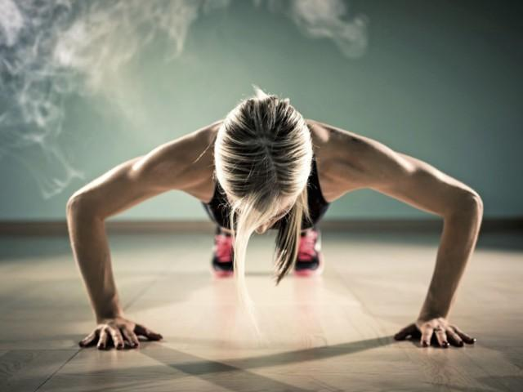
Test sprawności fizycznej

Slide 2
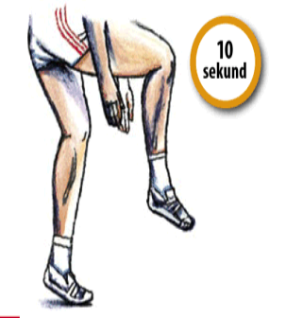
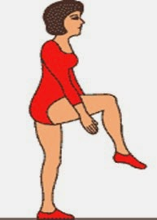
1. Szybkość
Biegnij szybko w miejscu przez 10 sekund wysoko unosząc kolana i klaszcząc pod unoszoną nogą. Policz liczbę klaśnięć.

Slide 3
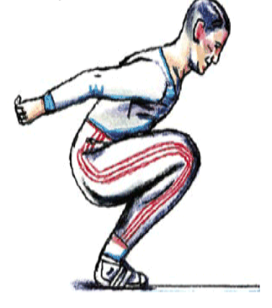
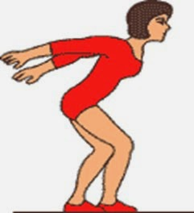
2. SKOCZNOŚĆ
Skocz w dal obunóż z miejsca. Rezultat zmierz własnymi stopami. Zaokrąglij wynik: mniej niż ½ stopy – w dół, więcej niż ½ stopy – w górę (gdy pomiar wyniesie np. więcej niż 6,5 stopy, policz jako 7).

Slide 4
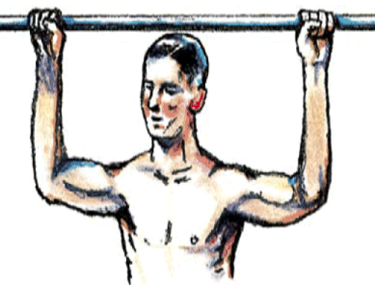
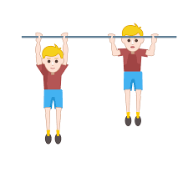
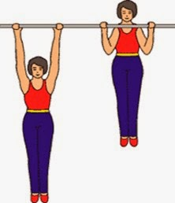
3. Siła ramion
Uchwyć się drążka lub gałęzi, tak aby swobodnie zawisnąć. Nie dotykaj podłoża nogami. Próbuj wykonać kolejne ćwiczenia o wzrastającej trudności.

Slide 5
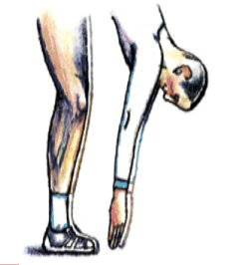
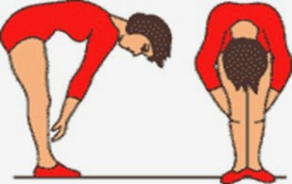
4. GIBKOŚĆ
Stań w pozycji na baczność, nie zginając nóg w kolanach. Wykonaj ruchem ciągłym powolny skłon tułowia w przód. Nogi proste.

Slide 6
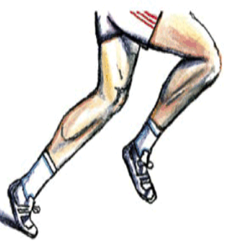
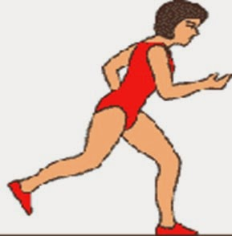
5. Wytrzymałość
Spróbuj, jak długo możesz biec. Próbę możesz wykonać w dwojaki sposób: w miejscu w tempie ok. 120 kroków na minutę lub na odległość. W pierwszym wypadku decyduje czas trwania biegu, w drugim – pokonany dystans.

Slide 7
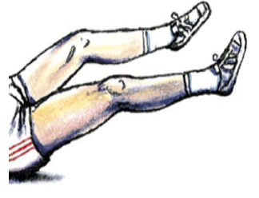

6. Siła mięśni brzucha
Połóż się na plecach, ręce ułożone dowolnie. Unieś nogi tuż nad podłoże i wykonuj nożyce poprzeczne tak długo, jak możesz.

